Slide 1
Sustentación para segundo corte

Slide 2
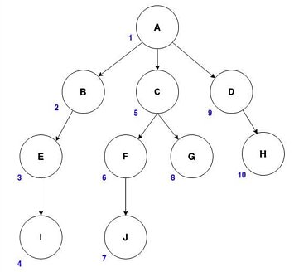
Grafo ejemplo

Slide 3
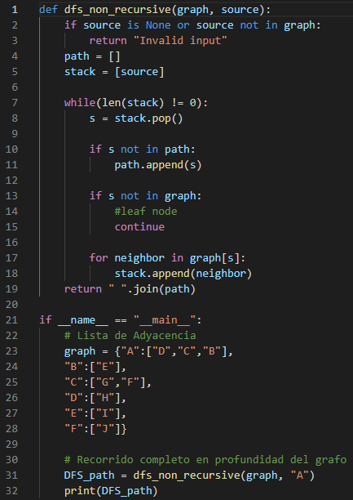
Recorrido en profundidad:
Comenzamos con una lista de recorrido y una pila. Le entregamos en grafo y el nodo inicial. En el while vamos poniendo cada nodo en la lista y en el for poniendo los hijos. Este ciclo termia cuando la pila queda vacia.

Slide 4
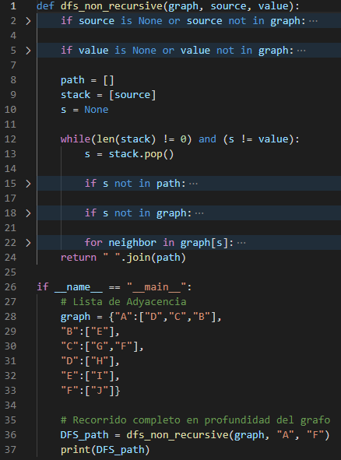
Busqueda en profundidad:
Para éste caso debemos recorrer los nodos y hallar uno en específico. Se implementó en el while una segunda condicion donde "s" debe ser diferente al nodo que buscamos, puesto que si es igual quiere decir que lo hemos encontrado y por ende se termina el ciclo e imprimimos la ruta de nodos que recorrimos hasta llegar alli.

Slide 5
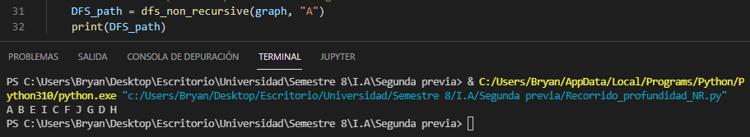
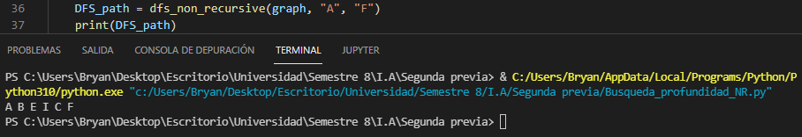
Pruebas profundidad:
Recorrido:
Busqueda:

Slide 6
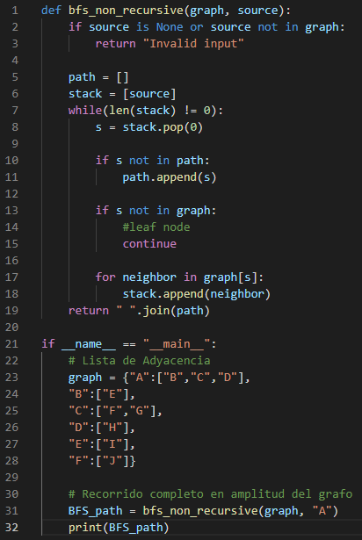
Recorrido en amplitud:
La diferencia frente al código del recorrdio en profundidad se basa en que en lugar de ir eliminando el último elemento de la pila, tomamos el primero, ésto para recorrer los nodos en orden (basicamente se recorren en filas).

Slide 7
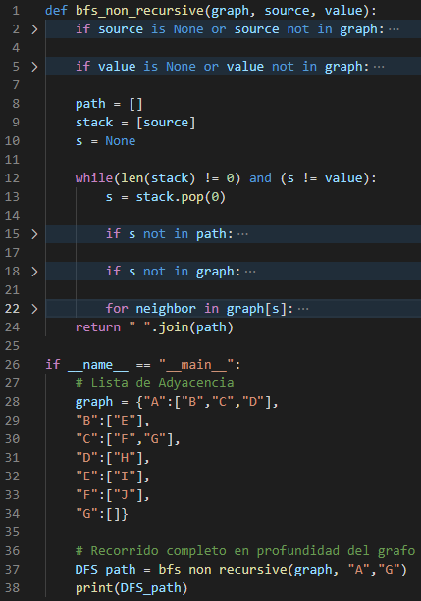
Busqueda en amplitud:
En este caso, seguimos la misma lógica que en el código de busqueda en profundidad (implementamos la nueva condicion en el while) y con ésto nos aseguramos de parar al encontrar el nodo que solicitamos buscar.

Slide 8
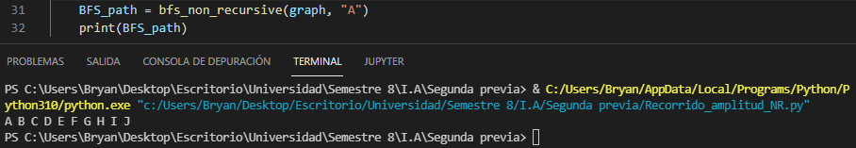
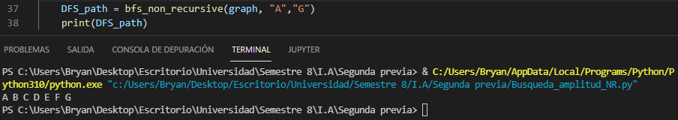
Pruebas amplitud:
Recorrido:
Busqueda:

Slide 9
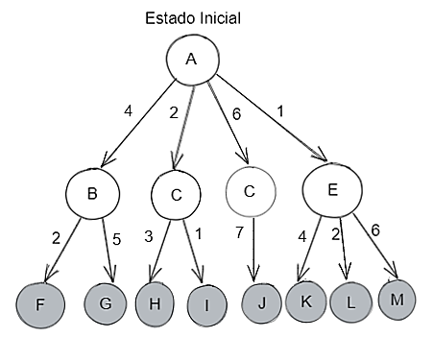
NodoS para la heurística:
g

Slide 10

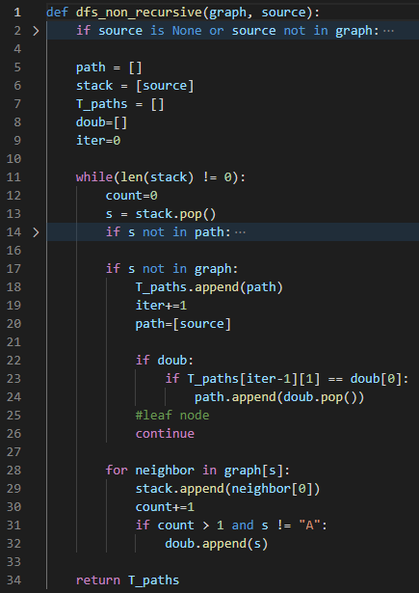
Función de los caminos:
Esta función era inicialmente la del recorrido en profundidad pero tuvimos que modificarla con el fin de que sirviera para obtener todos los posibles caminos desde el nodo inicial a los nodos hoja, para ello se creo la lista "T_paths" que es la encargada de ir guardando las rutas.

Slide 11
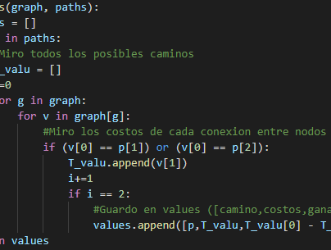
Función para los valores:
Esta función es la encargada de asignar la ganancia de cada recorrido (la diferencia de puntos entre la jugada de los blancos y negros) y el valor total de cada recorrido (la suma de los puntos entre la jugada de los blancos y negros), este ultimo valor es necesario para los casos en los que se busque maximizar o minimizar la apuesta.

Slide 12
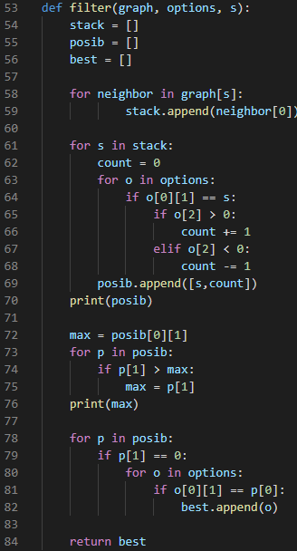
Función para filtrar:
Esta función es la encargada de dejar los caminos con mayor ganacia, eliminando aquellos caminos que definitivamente nos generarian una gran desventaja.

Slide 13
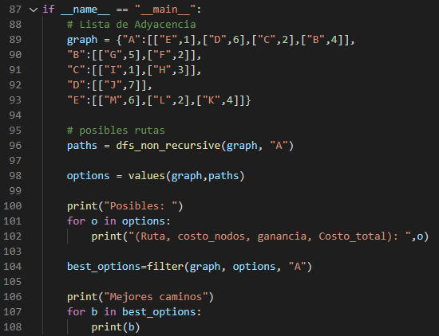
Main:
Aquí es donde tenemos nuestro grafo y hacemos el llamado a las funciones para poder hallar las jugadas más convenientes para nosotros.

Slide 14
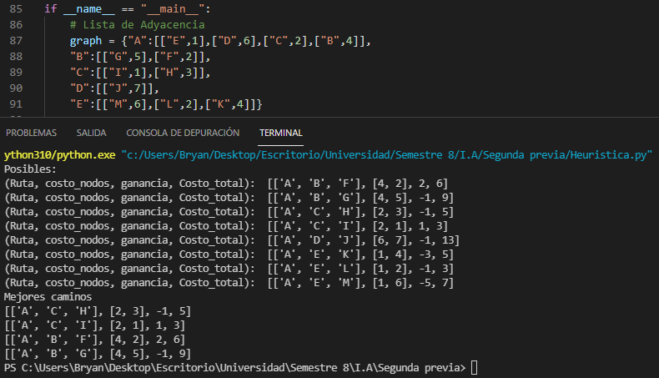
Prueba heurística:

